Slide 1
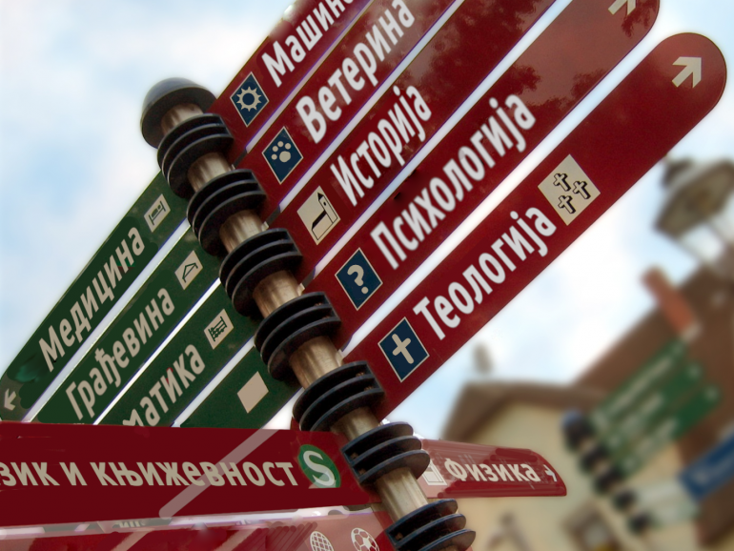
КОНЦЕПЦИЈА
ДРЖАВНЕ МАТУРЕ НА КРАЈУ СРЕДЊЕГ ОБРАЗОВАЊА

Slide 2
Поштовани ученици Поштовани родитељи Пред вама је презентација у којој су приказане кључне одлике државне матуре.
ПРОЈЕКАТ ДРЖАВНЕ МАТУРЕ (Унапређење квалитета образовања кроз увођење испита на крају средњег образовања) покренуло је Министарство просвете, науке и технолошког развоја, а реализује се уз финансијску и техничку подршку Европске уније
Општи циљ пројекта је да подржи израду савременог и ефикасног образовног система у Републици Србији, који ће допринети изградњи друштва заснованог на знању.
Државна матура се уводи да би се побољшао образовни систем, кроз боље средње образовање. Мерљиви резултати са матурских испита показаће где и шта треба мењати.

Slide 3
КОНЦЕПТ ДРЖАВНЕ МАТУРЕ
Државна матура
Један од два национална испита
Први национални завршни испит на крају 3-годишњег средњег образовања
Прва национална матура на крају 4-годишњег средњег образовања
Завршни испит на крају
основног образовања
Јун 2023. године
Јун 2024. године

Slide 4
КОНЦЕПТ ДРЖАВНЕ МАТУРЕ
Државна матура
Два испита на крају средњег образовања и васпитања
Матура (МАТ) после
4-годишњих програма општег средњег, средњег уметничког и средњег стручног образовања
Први национални завршни испит (ЗИ) на крају 3-годишњег средњег стручног образовања
Општа матура
Уметничка матура
Стручна матура

Slide 5
ВАЖНЕ НОВИНЕ ДРЖАВНЕ МАТУРЕ
Водећу одговорност за припрему и контролу матуре преузима држава
Матура добија дводелну структуру: обавезни и изборни део
Садржај испита, време полагања, услови полагања и критеријуми оцењивања биће исти за све ученике
КЉУЧНЕ ОДЛИКЕ ДРЖАВНЕ МАТУРЕ
Правично вредновање знања
Објективно оцењивање
Равноправни ученици
КЉУЧНЕ КОРИСТИ ДРЖАВНЕ МАТУРЕ
Квалитетнија настава у средњем образовању
Већи значај средњошколских диплома
Олакшан приступ високом образовању

Slide 6
ШТА ДРЖАВНУ МАТУРУ ЧИНИ
ДРЖАВНИМ ИСПИТОМ?
ИСТИ УСЛОВИ
Сви ученици испит полажу истог дана, у исто време и под истим условима
ИСТИ ТЕСТ
Сви ученици полажу исти тест за сваки општеобразовни
предмет, односно
образовни профил
ОЦЕЊИВАЊЕ
Екстерно - према кључу; прегледачи не прегледају тестове
ученика из своје школе

Slide 7
ЗАШТО СЕ УВОДИ ДРЖАВНА МАТУРА?
СЕРТИФИКАЦИЈА
Испит којим се завршава средња школа
ЕВАЛУАЦИЈА
Инструмент за унапређивање квалитета образовања
СЕЛЕКЦИЈА
Испит који ће заменити
пријемни код већине Високошколских установа

Slide 8
СЕРТИФИКАЦИЈА
ДРЖАВНА МАТУРА ЈЕ ИСПИТ
КОЈИМ СЕ ЗАВРШАВА СРЕДЊА ШКОЛА
НЕОПХОДНО ЈЕ ДА УЧЕНИК/УЧЕНИЦА
ПОЛОЖИ СВЕ ИСПИТЕ У ОКВИРУ
ОБАВЕЗНОГ ДЕЛА МАТУРЕ

Slide 9
СЕЛЕКЦИЈА
ДРЖАВНА МАТУРА ЋЕ ЗАМЕНИТИ ПРИЈЕМНИ ИСПИТ НА ВЕЋИНИ ВИСОКОШКОЛСКИХ УСТАНОВА
НА ОСНОВУ УПИСНИХ КРИТЕРИЈУМА КОЈЕ ПРОПИШЕ ФАКУЛТЕТ КОЈИ ЖЕЛЕ ДА УПИШУ, УЧЕНИЦИ ЋЕ БИРАТИ ПРЕДМЕТЕ КОЈЕ ЋЕ ПОЛАГАТИ У ОКВИРУ ДРЖАВНЕ МАТУРЕ

Slide 10
ЕВАЛУАЦИЈА
ДРЖАВНА МАТУРА ЋЕ ОМОГУЋИТИ
ОБЈЕКТИВНУ ПРОЦЕНУ ЗНАЊА УЧЕНИКА
И КВАЛИТЕТА РАДА ШКОЛА
НА ТАЈ НАЧИН БИЋЕ ИНСТРУМЕНТ ЗА УНАПРЕЂИВАЊЕ КВАЛИТЕТА
ЦЕЛОКУПНОГ ОБРАЗОВНОГ СИСТЕМА

Slide 11
ВРЕМЕНСКА ЛИНИЈА ДРЖАВНЕ МАТУРЕ
ПРОБА ДРЖАВНЕ МАТУРЕ
Све средње школе
2022/23. (март)
ПРВО ПИЛОТИРАЊЕ
101 школа
октобар 2020.
ПРВА
ДРЖАВНА МАТУРА
Јун 2024.
ДРУГО ПИЛОТИРАЊЕ
Све средње школе април 2022.
ПРОБНА
ДРЖАВНА МАТУРА
2023/24. (март)

Slide 12
Шта ће се полагати у оквиру матуре и завршног испита
После завршеног средњег образовања у трајању од 4 године
МАТУРА
Матура има два дела: обавезни и изборни.
Обавезни део - чине испити из три предмета, полажу сви. Испите
из изборног дела ученици могу, али не морају да полажу.
После завршеног средњег образовања у трајању од 3 године
ЗАВРШНИ ИСПИТ
Састоји се из једног или више практичних задатака, којима се проверавају стечена знања, вештине и компетенције.
МАТУРА
ГИМНАЗИЈЕ УМЕТНИЧКЕ ШКОЛЕ СРЕДЊЕ СТРУЧНЕ ШКОЛЕ
(музичке, балетске и ликовне)
Општа матура Уметничка матура Стручна матура

Slide 13
КОНЦЕПТ ДРЖАВНЕ МАТУРЕ
Државна матура
Општа матура | Уметничка матура | Стручна матура
Обавезни део (испити из три предмета)
Српски језик и књижевност, односно матерњи језик и књижевност Математика Општеобразовни предмет са Листе | Српски језик и књижевност, односно матерњи језик и књижевност Математика (или бирају општеобразовни предмет са Листе за ученике који математику уче мање од две године) Уметнички испит | Српски језик и књижевност, односно матерњи језик и књижевност Математика (или бирају општеобразовни предмет са Листе за ученике који математику уче мање од две године) Стручни испит (тест за проверу стручно-теоријских знања + матурски практични рад)
Изборни део матуре ученици могу, али не морају да полажу. У изборном делу, предмети се могу бирати само са Листе и једино ограничење је у томе да се не могу бирати предмети који су већ одабрани у обавезном делу. Број изборних предмета које сваки кандидат може одабрати је неограничен. Кад кандидат изабере додатне испите са Листе у изборном делу државне матуре, тај део матуре постаје обавезан. У изборном делу могу да полажу додатне испите ако желе себи да отворе могућност уписа на различите факултете.

Slide 14
ЛИСТА ОПШТЕОБРАЗОВНИХ ПРЕДМЕТА *Ускоро ће листа бити допуњена са још три предмета: - Психологија - Филозофија - Социологија

Slide 15
КОНЦЕПТ ДРЖАВНЕ МАТУРЕ
Шта се тестира
Тестовима из општеобразовних предмета се проверава оствареност стандарда постигнућа на крају средњег образовања (стандарди постигнућа су исти за све ученике средњих школа и дефинисани на три нивоа)
На Листи општеобразовних наставних предмета налазе се само предмети за које су дефинисани стандарди постигнућа
Стручним испитом у оквиру Стручне матуре и уметничким испитом у оквиру Уметничке матуре проверава се оствареност стандарда квалификације (односно исхода учења – знања, вештина и способности, уколико још увек не постоји стандард квалификације)

Slide 16
ЗАВРШНИ ИСПИТ
после завршеног средњег образовања у трајању
од 3 године
Завршни испит после завршеног трећег разреда средњег стручног образовања састоји се из једног или више радних задатака. Њима се проверавају стечена знања, вештине и компетенције.
Ученици који се школују на неком од језика националних мањина
И за те ученике важе исти услови као за све друге, сем што полажу испите на свом матерњем језику. Уколико желе, у оквиру изборног дела матуре, могу да изаберу да полажу Српски као нематерњи језик.
Ученици који се школују по прилагођеном програму
Ученици са сметњама у развоју или инвалидитетом полажу испите као и остали ученици, али се начин
полагања испита може прилагодити њиховим потребама и могућностима, у складу са законом.
6

Slide 17
Како ће изгледати полагање испита
Матура и завршни испити биће организовани у школама. Уколико у школи нема могућности за то, школска матурска комисија ће наћи друго решење.
ГДЕ ЋЕ СЕ ПОЛАГАТИ
Испити ће бити у писаној форми, само ће се практични делови испита матуре (уметнички наставни предмети и матурски практични рад) и завршни испит полагати у виду извршавања радних задатака, наступа и слично.
КАКО ЋЕ СЕ ПОЛАГАТИ
Детаљи полагања испита као што су календар испита, трајање испита, шта је од прибора дозвољено понети на испит и слично, биће регулисани правилником о спровођењу матуре и завршног испита на крају средњег образовања, односно описани у приручницима који се припремају за ученике и наставнике.
За полагање матуре предвиђена су два рока:
ЈУНСКИ РОК – одмах по завршетку наставе за завршне разреде.
АВГУСТОВСКИ РОК – предвиђен је за ученике који нису завршили школску годину у јуну због полагања поправних испита или нису положили матурски испит у јуну.
Изборни део ученици могу да полажу одмах после обавезног, у истом испитном року, или накнадно, у другом року.
КАДА ЋЕ СЕ ПОЛАГАТИ
Више детаља о условима полагања изборног дела матуре сазнаћете на време – ускоро ће бити донете и објављене све битне одлуке по том питању.
7

Slide 18
ЗАШТО НАМ ТРЕБА ДРЖАВНА МАТУРА?
Уједначени критеријуми
Исти тест за све и екстерно оцењивање омогућиће објективну процену знања ученика
Праведност и једнакост
Исти услови полагања испита доприносе праведности и једнакости у образовном систему
Проходност ка ВШУ
Могућност истовременог конкурисања на већи број високошколских установа
Унапређивање квалитета
Повратне информације као инструмент за унапређивање рада наставника, школа и система
Објективна оцена образовања
На основу објективне процене рада школа кроз резултате ученика на државној матури

Slide 19
ПРИПРЕМЕ ЗА ДРЖАВНУ МАТУРУ
Припреме за спровођење државне матуре
Формирање радних група, припрема испитних задатака и процедура
Унапређивање капацитета различитих актера
Прво пилотирање 2020.
Евалуација
Ревизија и унапређивање материјала и процедура на основу резултата евалуације
Друго пилотирање 2022.
Евалуација
Ревизија и унапређивање материјала и процедура на основу резултата евалуације
Пробна матура 2023.

Slide 20
ВИШЕ ИНФОРМАЦИЈА
Вебсајт Министарства просвете, науке и технолошког развоја: www.mpn.gov.rs
Вебсајт државне матуре: https://matura.edu.rs/
Фејсбук страна: https://www.facebook.com/Drzavna.matura.Srbije
Линктин страна: https://www.linkedin.com/company/drzavna-matura- srbije/
Е-адреса: projekat@matura.edu.rs

